Slide 1
hhh1

Slide 2
Hoa điểm 9
Hoa điểm 10
Hoa điểm 8
Hoa biết ơn
Hoa lịch sự
Hoa chăm chỉ
Hoa điểm tốt
Notes:
Click vào hoa để tới câu hỏi. Tại slide câu hỏi, click vào hoa để quay về
Click vào nền hoặc nhấn enter để ra hình ảnh các bạn nhỏ tặng quà cô ngày 20/11
Click vào hình 4 bạn nhỏ để tới bài học

Slide 3
Câu hỏi 3: Kể tên những bài hát viết về thầy cô?
Notes:
CLICK VÀO A B C ĐỂ RA ĐÁP ÁN ĐÚNG SAI

Slide 4
Câu hỏi 7: Kể tên những việc làm để tri ân thầy cô nhân ngày 20/11
Notes:
+

Slide 5
Câu hỏi 4: Ngày 20/11 là ngày gì?
+ Ngày nhà giáo Việt Nam

Slide 6
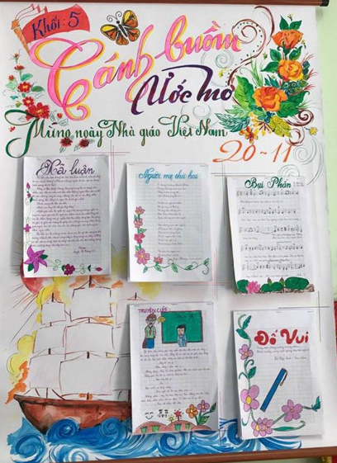
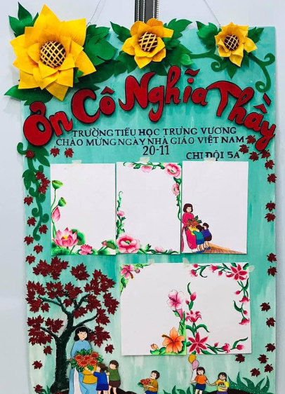
Báo tường

Slide 7
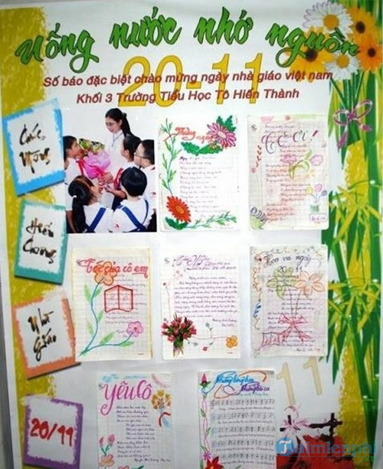
Thứ ngày tháng 11 năm 2023
HOẠT ĐỘNG TRẢI NGHIỆM
BÁO TƯỜNG VỀ CHỦ ĐỀ NHỚ ƠN THẦY CÔ
* Nhận xét về ý tưởng trang trí báo tường

Slide 8
Thứ……ngày…..tháng…..năm…….
HOẠT ĐỘNG TRẢI NGHIỆM
BÁO TƯỜNG VỀ CHỦ ĐỀ NHỚ ƠN THẦY CÔ
1. Thực hành làm báo tường
*Phân công nhiệm vụ và chuẩn bị đồ dùng, dụng cụ làm báo tường.
- Chuẩn bị: Giấy khổ lớn, bút màu, hồ dán,…
- Phải đảm bảo an toàn khi thực hiện nhiệm vụ, không được trêu đùa, nghịch trong lúc làm.
- Các tổ phải cử thành viên giám sát, nhắc nhở tổ viên làm việc nghiêm túc, an toàn theo sự phân công.
Tiến hành
- Sử dụng tranh, ảnh, bài thơ, bài văn đã viết hoặc sưu tầm được để trình bày nội dung báo tường.
- Trang trí tờ báo tường.

Slide 9
* Kết luận: Báo tường là sản phẩm riêng của từng lớp, từng tổ thể hiện tinh thần đoàn kết, khả năng sáng tạo và tình cảm các em dành cho thầy cô giáo của mình.

Slide 10
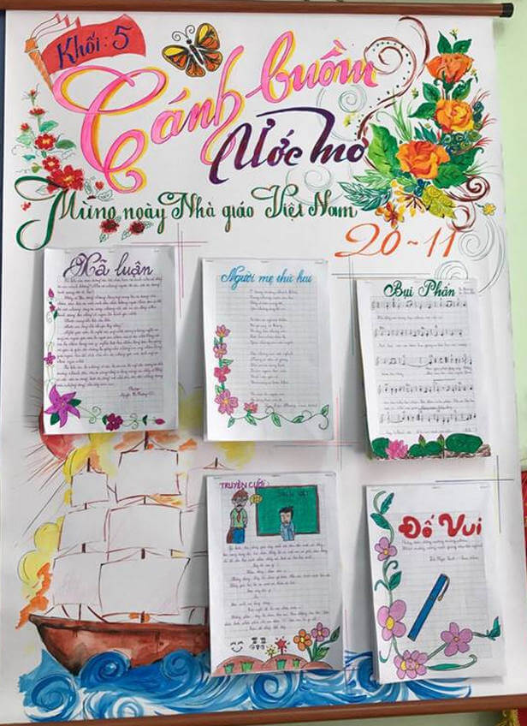
Thứ……ngày…..tháng…..năm…….
HOẠT ĐỘNG TRẢI NGHIỆM
Bài 10: BÁO TƯỜNG VỀ CHỦ ĐỀ NHỚ ƠN THẦY CÔ
2. Thông điệp gửi thầy cô
- Giới thiệu tờ báo tường đã làm
- Chia sẻ cảm xúc và điều em muốn
nói với thầy cô qua tờ báo tường.

Slide 11
* Kết luận: Làm báo tường về chủ đề Nhớ ơn thầy cô là một trong những cách để các em thể hiện tình cảm với thầy cô và là hoạt động ý nghĩa để tri ân thầy cô nhân ngày nhà giáo Việt Nam 20-11. Để tỏ lòng biết ơn thầy cô, ngoài việc làm báo tường, các em hãy nỗ lực học tập để trở thành con ngoan trò giỏi. Đó chính là món quà ý nghĩa nhất để gửi tặng thầy cô giáo của mình.

Slide 12
XIN CHÂN THÀNH CẢM ƠN
QUÝ THẦY CÔ GIÁO VÀ CÁC EM

